Slide 1
Energie besparingsopties stoomsystemen
Ing. C. de Greef
Energy Technology Services

Slide 2

Kees de Greef
HTS Scheepswerktuigkunde
8 jaar grote vaart
12 jaar Krachtwerktuigen/KW2
20 jaar Energy Technology Services
32 jaar “stoom”
Initiatiefnemer “stoomplatform”
Helpen stoomgebruikers met “kennis”
Consultancy, inspecties, (VPS) trainingen
Cargill, Siemens, Heineken, Trespa
2

Slide 3
Gasverbruik NL

Slide 4
Industriële stoomketels ca. 9 miljard m³₀/jaar

Slide 5
Voorbeeld voor TCO 2020
(Total Cost of Ownership)
Vol continu bedrijf
1 ketel met 8.000 kg/h capaciteit
Belasting 4.000 kg/h
33% condensaatretour
10 jaar afschrijving, 5% interne rentevoet

Slide 6
Onderverdeling TCO
Aardgas = € 24,90
Water en chemicaliën = € 1,55
Elektriciteit = € 0,33
Gaskosten spuiverlies = € 0,59
Onderhoud en personeel = € 1,09
Afschrijving = € 2,70
Rentederving = € 2,16
T.C.O. per ton stoom = € 33,15

Slide 7
Voorbeeld TCO
Aardgas = ca. 75 %
Grondstoffen = ca. 5 %
Onderhoud + pers. = ca. 5 %
Financiering = ca. 15 %
Op basis 2022 nog extremer door gasprijs

Slide 8
Conclusie
Energiebesparing mag wat kosten, mits….
“Het rendement op investering energiebesparingsproject groter is dan rendement op aandelen”
Rendement op productiemachines?
Rendement op nieuwe auto directeur?
Heeft een auto een financieel rendement?
Wat levert spaarrekening of aandelen op?

Slide 9
Conclusie
“Met energie besparen moet u meer verdienen als met “pindakaas” maken!”

Slide 10
Vandaar….
3 * MJA’s = 15 jaar
Eis terugverdienen in 5 jaar = doen!
> 20% ROI
Beter als op de beurs…….
Wat gaat de gasprijs doen?
  Inclusief belastingen
  Inclusief CO₂ emissies

Slide 11
Besparen op:
Rookgasverliezen
Stralingsverliezen
Spuiverliezen
Stoomverliezen
Condensaatverliezen
Elektriciteit

Slide 12
Zuurstoftrim regeling

Slide 13
O₂/CO trimregeling
Investering : € 5.000 tot 20.000,--
Besparing : 1% van gasverbruik
Extra onderhoud : 5 % van investering
Extra toezicht = 0
Technische levensduur : > 15 jaar
“Proven technology”
SPOT (simple pay out time) : < 3 jaar

Slide 14
Economiser

Slide 15
Eco
Investering : € 30.000 tot 250.000,--
Besparing : 4-6% van gasverbruik
Extra onderhoud : 1 % van investering
Extra toezicht = 0
Technische levensduur : > 20 jaar
“Proven technology”
SPOT (simple pay out time) : < 3 jaar

Slide 16
Economiser “extra”

Slide 17
Eco “extra”
Investering : € 5.000 tot 50.000,--
Besparing : 0,5-1,5% van gasverbruik
Extra onderhoud : 1 % van investering
Extra toezicht = 0
Technische levensduur : > 20 jaar
“Proven technology”
SPOT (simple pay out time) : < 3 jaar

Slide 18
Suppletie voorwarmer

Slide 19
Proces of tapwater voorwarmer

Slide 20
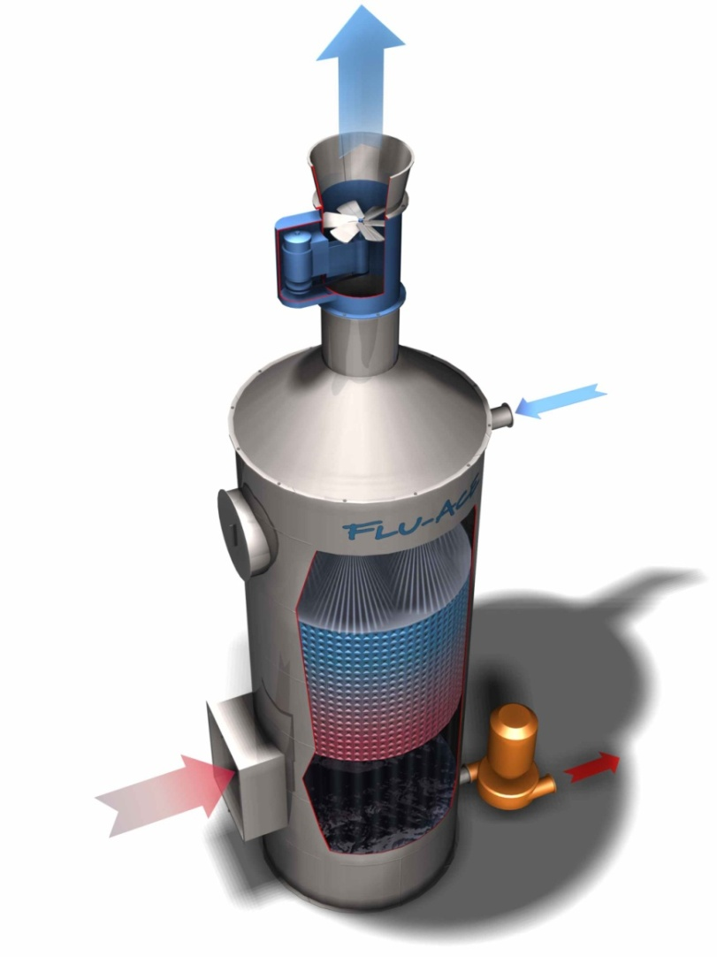
Rookgas condensor

Slide 21
“rookgas condensor”
Investering : € 60.000 tot 350.000,--
Besparing : 5-10% van gasverbruik
Extra onderhoud : 2 % van investering
Extra toezicht = 0
Technische levensduur : > 15 jaar
“Proven technology”
SPOT (simple pay out time) : < 3 jaar

Slide 22
LUVO

Slide 23
LUVO (na Eco)
Investering : € 30.000 tot 250.000,--
Besparing : 2% van gasverbruik
Extra onderhoud : 1 % van investering
Extra toezicht = 0
Technische levensduur : > 15 jaar
“Proven technology”
SPOT (simple pay out time) : < 3 jaar

Slide 24
Straling
Stel :
  Straling ketel = 0,5% van vollast
  Straling stoom & condensaat = 2,5% vollast
  Uw gemiddelde belasting is 40% van vollast
  Uw stralingsverliezen (0,5 + 2,5)/0,4 = 7,5%
  Str. = A * constante * (T_{stoom}⁴ – T_{omgeving}⁴)
  Stel de stoomdruk zakt waardoor de stoomtemperatuur 20 ºC zakt 184 -164 ºC

Slide 25
Straling
1 = rookgastemp. zakt = +1% rendement
SV_{oud} =C * (184+273)⁴ – (15 + 273)⁴
= 36,8.10⁹
SV _{nieuw} = C * (164 +273)⁴ – (15 + 273)⁴
= 29,6.10⁹ = 20% besparing op straling
= 1,5% stralingsverlies
= 1,5% straling + 1,0 schoorsteenverlies
= 2,5% van uw gasrekening
Kosten…..niets

Slide 26
Isolatie
Bouwbesluit 2014
  Vloeren isoleren
  Dubbel glas
  Spouwmuren isoleren
  Dak isoleren
ΔT bij huis = 20-10 = 10 ºC
Stoomsystemen: ΔT =150 ºC
Condensaatsystemen: ΔT = 90 ºC

Slide 27
Isolatie
Besparing : 1-10% van gasverbruik
Extra onderhoud : 0-1 % van investering
Extra toezicht = 0
Technische levensduur : > 15 jaar
“Proven technology”
SPOT (simple pay out time) : 0,5-3 jaar

Slide 28
Spui WTW

Slide 29
Spui WTW
Investering : € 15.000 tot 25.000,--
Besparing : 0,5-2% van gasverbruik
Extra onderhoud : 1 % van investering
Extra toezicht = 0
Technische levensduur : > 15 jaar
“Proven technology”
SPOT (simple pay out time) : < 3 jaar

Slide 30
Spui beperking door RO
Besparing : 80-90% spuiverliezen
Beperking CO₂-corrosie stalen leidingen
Extra onderhoud : 2 % van investering
Extra toezicht = 0
Technische levensduur : > 15 jaar
“Proven technology”
SPOT (simple pay out time) : “< 3 jaar”

Slide 31
Verliezen door stoomlekkage
Lekke condenspotten
Door lekke veiligheden
Andere lekkages
Aantoonbaar of een zichtbaar verlies:
  Minimaal 25 kg/h
  Minimaal 200 ton/jaar
  Minimaal 6000 euro/jaar
Elk lek : SPOT < 1 jaar

Slide 32
Levensduur condenspotten
Onderzoek 100.000 stuks (EPDM)
Bij correcte installatie & engineering
  Restrictie/venturi >10 jaar
  Vlotter pot 8 jaar
  Omgekeerde emmer pot 5 jaar
  Thermische pot 4 jaar
  Thermodynamische pot 2 jaar

Slide 33
Condensaat-nakoeling

Slide 34
Benutting flashstoom

Slide 35
Benutting flashstoom of nakoelen condensaat
Investering zeer situatie afhankelijk
Besparing van 0-10% van gasverbruik
Extra onderhoud : 1 % van investering
Extra toezicht = 0
Technische levensduur : > 15 jaar
“Proven technology”
SPOT (simple pay out time) : ??

Slide 36
Luchtregeling vollast

Slide 37
Luchtregeling smoren deellast

Slide 38
Luchtregeling toeren regeling

Slide 39
Toeren geregelde motoren
Bij laag belaste systemen
Investering : € 3.000 tot 10.000,--
Besparing : 20-80% elektriciteitsverbruik
Extra onderhoud : 1 % van investering
Extra toezicht = 0
Technische levensduur : > 15 jaar
“Proven technology”
SPOT (simple pay out time) : < 3 jaar

Slide 40
Voorbeeld “bestaand”
Gedateerde installatie (40 jaar oud)
10 bar (g) werkdruk
25 ton/h capaciteit,15 ton/h belasting
8.000 draaiuren per jaar
Matige beschikbaarheid
Ketelrendement laag (89%)
Gasverbruik 10.000.000 m³₀ per jaar
Gaskosten € 3.000.000 per jaar

Slide 41
Voorbeeld “nieuw”
25 ton/h capaciteit,15 ton/h belasting
8.000 draaiuren per jaar
Ketelrendement hoog +10%
Gasverbruik -10% = 8.500.000 m³₀ per jaar
Besparing = € 250.000,-- per jaar
Investering = € 1.000.000,--
Afschrijving 10 jaar
Interne rentevoet 10%

Slide 42
Tot slot….
Wat heeft u al gedaan?
Alles?
Vragen…..
Mag ook achteraf……..
cg@energy-technology-services.nl
06-41420867
www.energy-technology-services.nl

